Slide 1
BilhetePass
Plataforma de venda de ingressos para eventos
Requisitos, Projeto de Software e Validação · CESAR School
Lucas Souto · Eduardo Malheiros · Victor Vilela · George Filho · Caio Fonseca

Slide 2
O domínio
Uma plataforma onde organizadores publicam eventos e vendem ingressos, e participantes compram, recebem o bilhete e entram no dia.
O organizador
O participante
publica o evento, configura tipos e lotes de ingresso com preço e vigência, cria cupons e acompanha as vendas.
descobre o evento, escolhe os ingressos, identifica quem vai usar cada um, paga, recebe o bilhete e entra.

Slide 3
Marina, 24
ANALISTA DE MARKETING · A COMPRADORA DO GRUPO
É sempre ela quem organiza e compra os ingressos da turma. Compra pelo celular, quando vê que o lote vai virar.
OBJETIVOS
O QUE O SISTEMA RESOLVE
Comprar vários ingressos de uma vez, cada um no nome certo
Garantir a meia-entrada do irmão estudante
Pagar antes de o preço subir
Identificação por ingresso, com aviso de nome repetido
Preço do lote vigente aplicado automaticamente
Cancelamento com reembolso proporcional e transferência
“Eu compro, mas quem entra são eles. Se der ruim na portaria, a culpa é minha.”

Slide 4
Ricardo, 41
PRODUTOR DE EVENTOS · O ORGANIZADOR
Produz de 6 a 10 eventos por ano. Hoje controla lote e cortesia em planilha, e descobre erro de capacidade quando a portaria reclama.
OBJETIVOS
O QUE O SISTEMA RESOLVE
Vender barato no começo e subir o preço conforme lota
Fazer campanha sem baixar o preço de tabela
Saber quantos entraram, em tempo real
Lotes com preço, quantidade e vigência, com bloqueio automático
Cupom com validade, limite de usos e restrição por tipo
Capacidade não pode cair abaixo do que já foi vendido
“Se eu errar a conta do lote, eu vendo ingresso que não existe.”

Slide 5
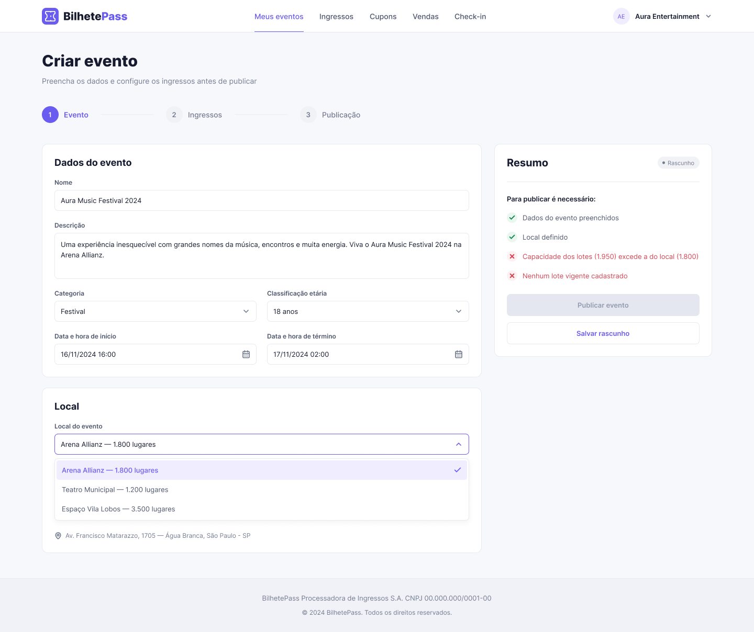
01
Publicação do evento
VV
Publicar exige somar a capacidade de todos os lotes e validar contra a capacidade do local.
Notes:
O QUE MOSTRAR NA TELA
No Resumo: “Capacidade dos lotes (1.950) excede a do local (1.800)” e o botão Publicar desabilitado.
POR QUE E DE ALTA COMPLEXIDADE
Publicar exige CALCULAR a soma das capacidades de todos os lotes do evento e VALIDAR esse total contra a capacidade do local escolhido.

Slide 6
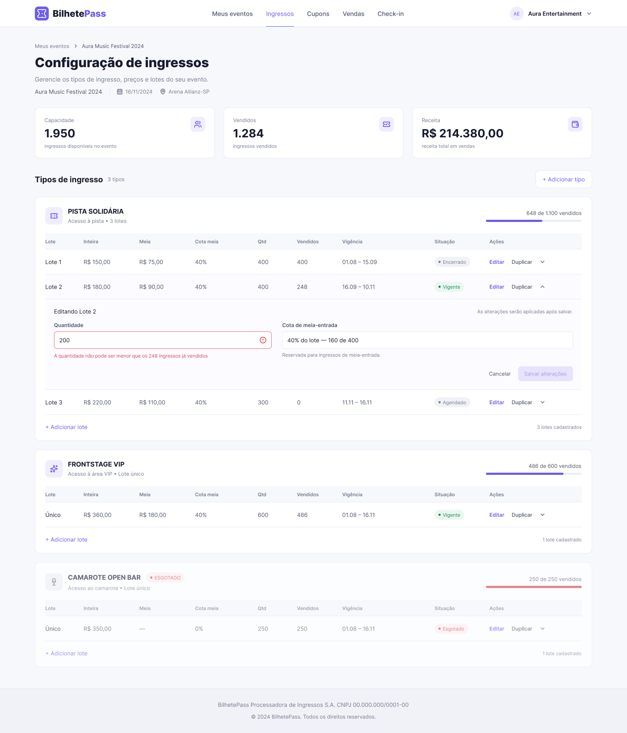
01
Configuração dos ingressos
VV
Valida que as vigências dos lotes não se sobrepõem e consulta os já vendidos antes de reduzir a capacidade.
Notes:
O QUE MOSTRAR NA TELA
Os três lotes com situações diferentes — Encerrado, Vigente, Agendado — e o erro “não pode ser menor que os 248 ingressos já vendidos”.
POR QUE E DE ALTA COMPLEXIDADE
Criar um lote exige VALIDAR que sua vigência não se sobrepõe à dos outros lotes do mesmo tipo, e CONSULTAR a quantidade já vendida antes de permitir reduzir a capacidade.

Slide 7
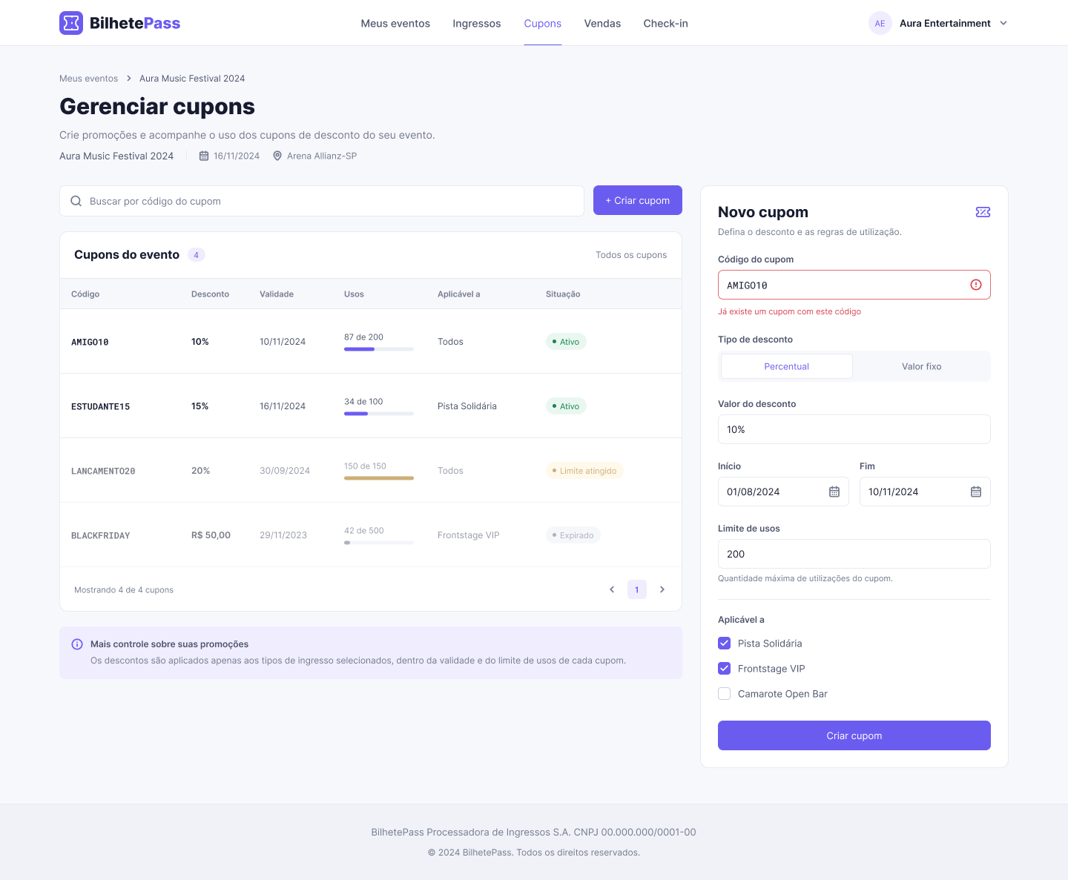
02
Gestão de cupons de desconto
VV
Valida código único entre cupons ativos e, ao desativar, distingue os pedidos em aberto dos novos.
Notes:
O QUE MOSTRAR NA TELA
Os quatro estados: Ativo, Limite atingido (150 de 150), Expirado, e o erro “Já existe um cupom com este código”.
POR QUE E DE ALTA COMPLEXIDADE
O sistema CONSULTA se já existe cupom ativo com o mesmo código antes de salvar, e ao desativar precisa VALIDAR quais pedidos em aberto já o aplicaram — esses mantêm o desconto, os novos não.

Slide 8
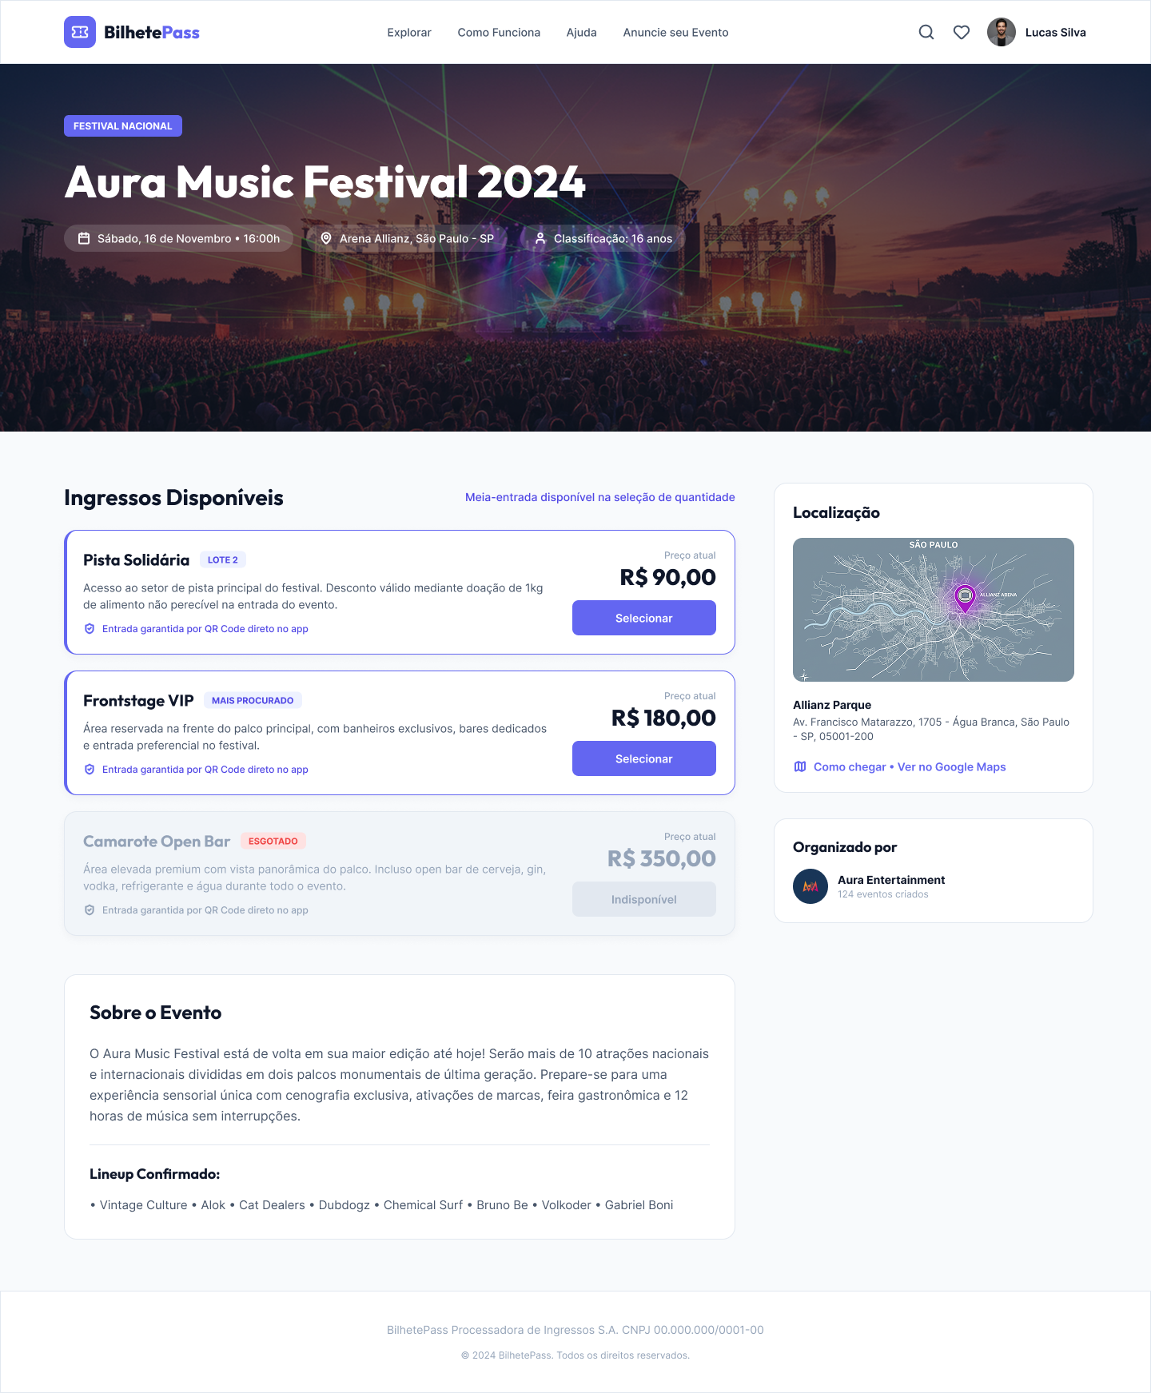
03
Venda de ingressos — a página do evento
LS
O preço exibido vem do lote vigente na data; o Esgotado vem da contagem de vendidos.
Notes:
O QUE MOSTRAR NA TELA
Os três tipos de ingresso com preço, e o Camarote Open Bar marcado como Esgotado.
POR QUE E DE ALTA COMPLEXIDADE
É a porta de entrada da compra: o preço exibido vem do lote vigente na data, e a disponibilidade vem da contagem de quantos já foram vendidos naquele lote.

Slide 9
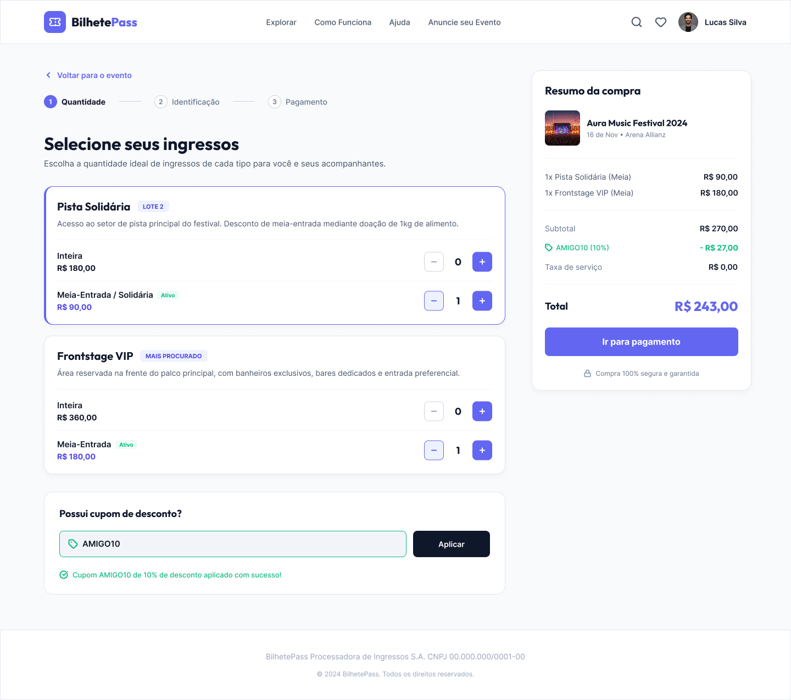
03
Venda de ingressos — seleção
LS
Consulta o lote vigente e os já vendidos, e calcula o desconto sobre um cupom validado em quatro critérios.
Notes:
O QUE MOSTRAR NA TELA
O cupom AMIGO10 aplicando −R$ 27,00 e o Camarote como Esgotado. Na tela seguinte, o erro “este nome já foi usado em outro ingresso deste pedido”.
POR QUE E DE ALTA COMPLEXIDADE
O preço exige CONSULTAR o lote vigente na data, a disponibilidade exige CONSULTAR quantos já foram vendidos, e o desconto exige CALCULAR sobre um cupom VALIDADO quanto a tipo, validade, limite de usos e aplicabilidade.

Slide 10
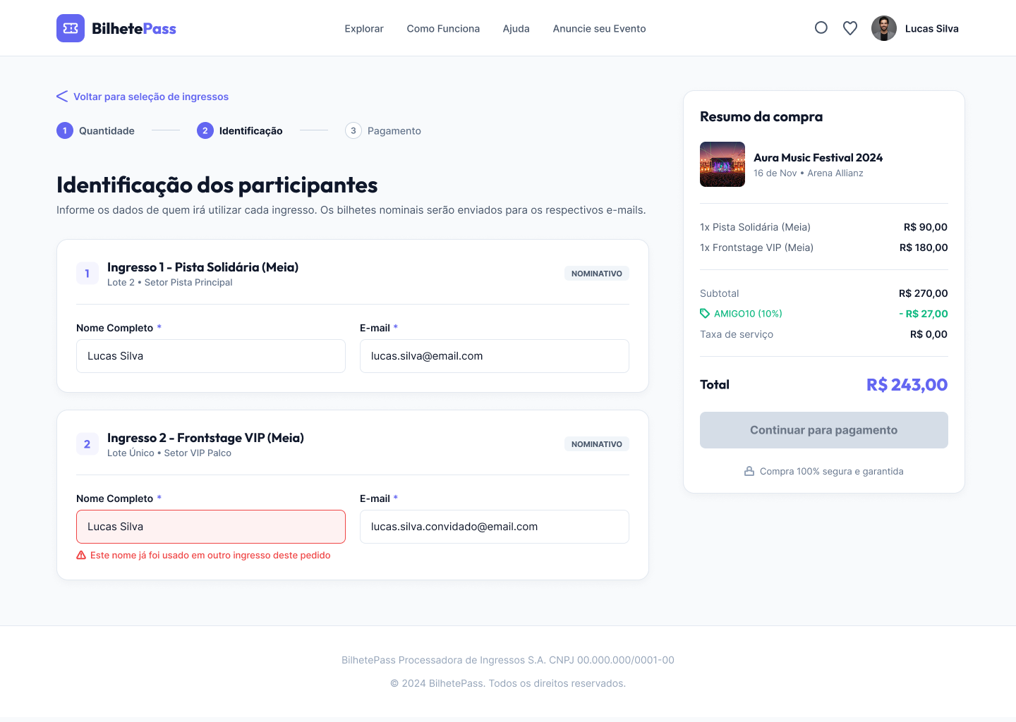
03
Venda de ingressos — identificação
LS
Cada ingresso é nominal, e o sistema valida que o mesmo participante não se repete no pedido.
Notes:
O QUE MOSTRAR NA TELA
O erro em vermelho: “este nome já foi usado em outro ingresso deste pedido”.
POR QUE E DE ALTA COMPLEXIDADE
Cada ingresso é nominal: antes de confirmar, o sistema precisa VALIDAR que o mesmo participante não foi vinculado a dois ingressos do mesmo pedido.

Slide 11
04
Meia-entrada: benefício e cota
EM
A cota de meia é calculada como percentual do lote; sem comprovação, o ingresso é recalculado para inteira.
Notes:
O QUE MOSTRAR NA TELA
A cota “40% do lote — 160 de 400”. Na tela de seleção, a linha “Meia-Entrada / Solidária — R$ 90,00”.
POR QUE E DE ALTA COMPLEXIDADE
A venda da meia é bloqueada por uma cota CALCULADA como percentual do lote, exige VALIDAR o comprovante conforme o benefício declarado, e a não comprovação na portaria RECALCULA o ingresso para inteira cobrando a diferença.

Slide 12
05
Fila de espera e reserva temporária
CF
Sem protótipo
Release 2 — está mapeada
A reserva expira devolvendo estoque, e o limite por CPF soma reservas ativas com compras concluídas.
Notes:
O QUE MOSTRAR NA TELA
Sem protótipo — aponte no mapa, coluna “Escolher ingressos”, card H13. Release 2.
POR QUE E DE ALTA COMPLEXIDADE
A reserva expira por tempo e precisa DEVOLVER o estoque ao lote automaticamente, e o limite por CPF exige CALCULAR a soma das reservas ativas com as compras já concluídas no mesmo evento.

Slide 13
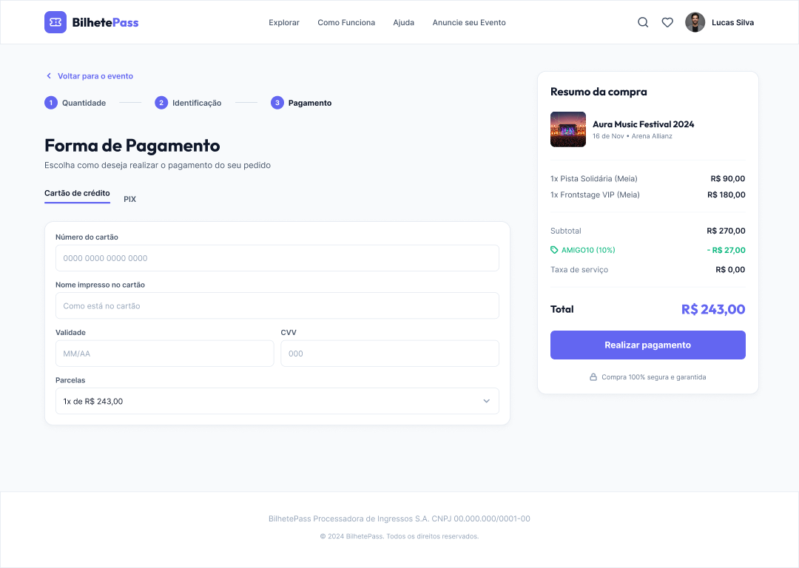
06
Pagamento do pedido
GF
Calcula subtotal − desconto + taxa, e só confirma após validar que a reserva não expirou.
Notes:
O QUE MOSTRAR NA TELA
O resumo da compra com a composição do total: subtotal R$ 270,00 − desconto R$ 27,00 + taxa = R$ 243,00.
POR QUE E DE ALTA COMPLEXIDADE
O total é CALCULADO como subtotal menos desconto mais taxa, e a confirmação só é permitida após VALIDAR que a reserva do pedido ainda não expirou — cruzando pedido, lote e pagamento.

Slide 14
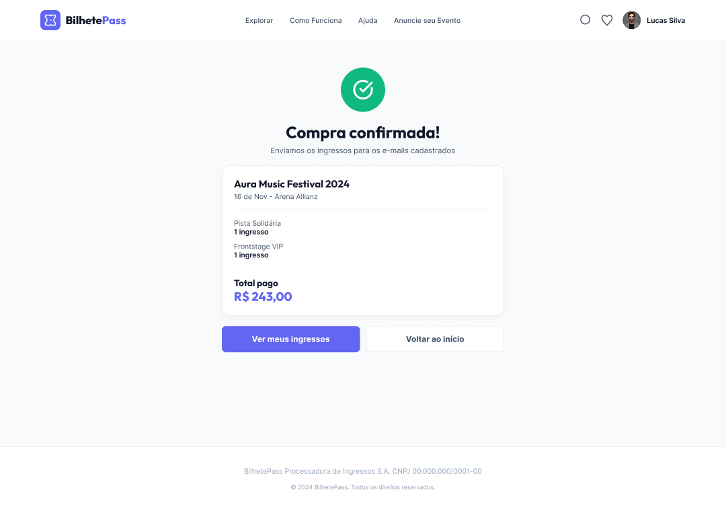
06
Pagamento — confirmação
GF
Confirmado o pagamento, o sistema emite os ingressos e dá baixa definitiva no lote.
Notes:
O QUE MOSTRAR NA TELA
A confirmação da compra, fechando o fluxo e liberando a emissão dos ingressos.
POR QUE E DE ALTA COMPLEXIDADE
Com o pagamento confirmado, o sistema dispara a emissão dos ingressos e a baixa definitiva do estoque no lote — é o evento que conecta Vendas a Controle de Acesso.

Slide 15
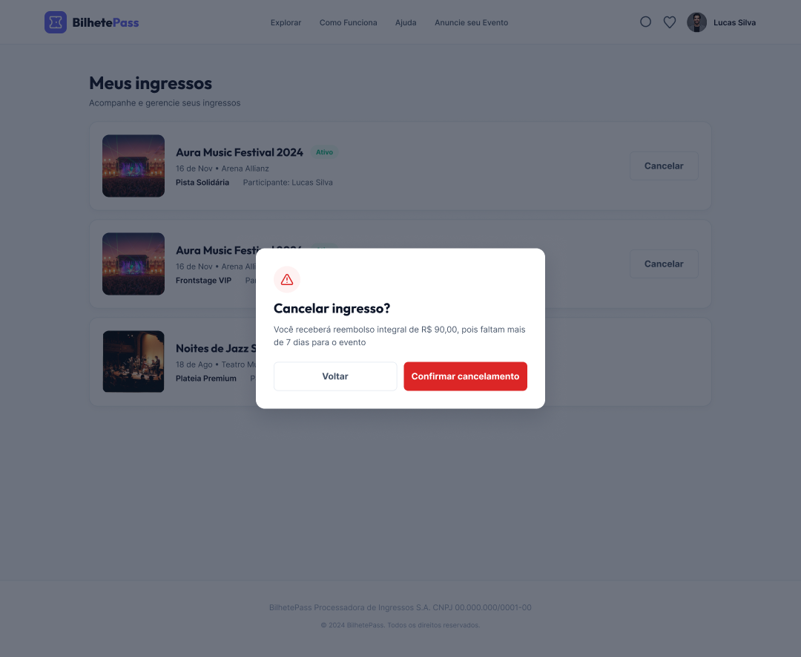
07
Emissão e entrega do ingresso
CF
A reemissão invalida o código anterior preservando o vínculo, e valida que não houve check-in.
Notes:
O QUE MOSTRAR NA TELA
A lista de ingressos com o participante nomeado em cada um.
POR QUE E DE ALTA COMPLEXIDADE
Cada ingresso recebe um código único verificável, e a reemissão precisa INVALIDAR o código anterior sem perder o vínculo com o participante — além de VALIDAR que o ingresso ainda não teve check-in.

Slide 16
08
Transferência nominal de ingresso
EM
Sem protótipo
Release 2 — está mapeada
Invalida o QR antigo, emite outro, e valida check-in, lote do destinatário e benefício equivalente.
Notes:
O QUE MOSTRAR NA TELA
Sem protótipo — aponte no mapa, coluna “Transferir ou cancelar”, card H16. Release 2.
POR QUE E DE ALTA COMPLEXIDADE
A transferência INVALIDA o QR antigo e emite outro, só é permitida após VALIDAR que não houve check-in e que o destinatário não tem outro ingresso do mesmo lote, e a meia-entrada exige VALIDAR o mesmo benefício.

Slide 17
09
Cancelamento e reembolso
GF
Calcula o reembolso por faixas sobre a distância até a data do evento, consultando dois agregados.
Notes:
O QUE MOSTRAR NA TELA
A frase do modal, que é a regra escrita na interface: “reembolso integral de R$ 90,00, pois faltam mais de 7 dias para o evento”.
POR QUE E DE ALTA COMPLEXIDADE
O valor é CALCULADO por faixas sobre a diferença entre a data do cancelamento e a do evento — integral acima de 7 dias, metade entre 7 e 2, nenhum abaixo — exigindo CONSULTAR dois agregados.

Slide 18
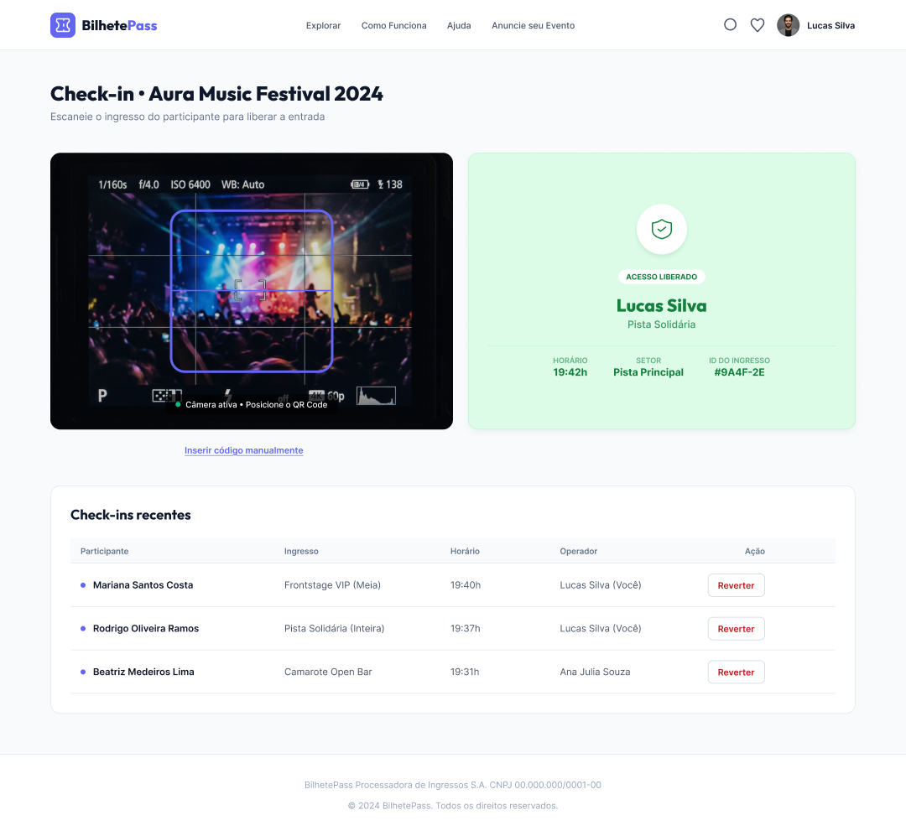
10
Check-in — leitura aprovada
LS
A leitura aprovada grava data, hora e operador: o registro de auditoria do check-in.
Notes:
O QUE MOSTRAR NA TELA
O card verde de entrada liberada, com o participante, o ingresso e o horário do registro.
POR QUE E DE ALTA COMPLEXIDADE
Toda leitura aprovada grava data, hora e operador responsável — o registro de auditoria, que é a regra de complexidade baixa dentro desta funcionalidade.

Slide 19
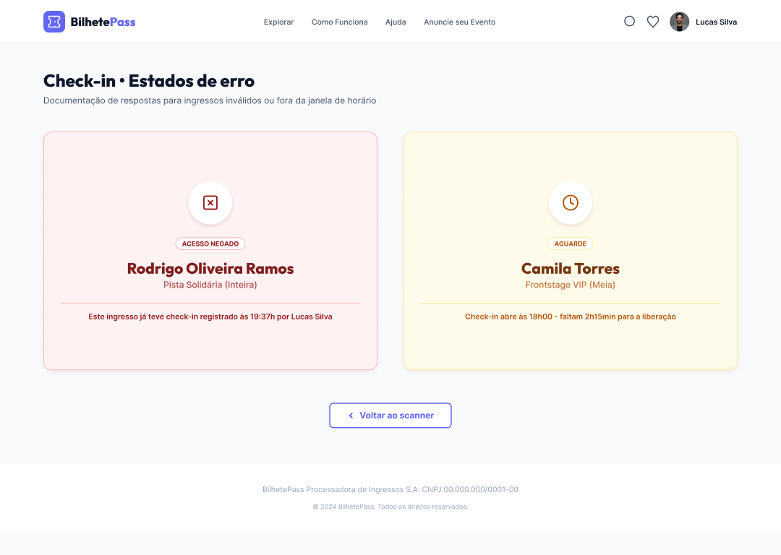
10
Check-in — casos de recusa
LS
Valida ingresso, pagamento e histórico de check-in em agregados distintos, além da janela de entrada.
Notes:
O QUE MOSTRAR NA TELA
Os dois casos de recusa: “ingresso já utilizado às 17:12” e “pagamento não confirmado”.
POR QUE E DE ALTA COMPLEXIDADE
Cada leitura precisa VALIDAR três coisas em agregados distintos — ingresso pertence ao evento, pagamento confirmado, sem check-in anterior — além de CONSULTAR se o horário está dentro da janela de entrada.

Slide 20
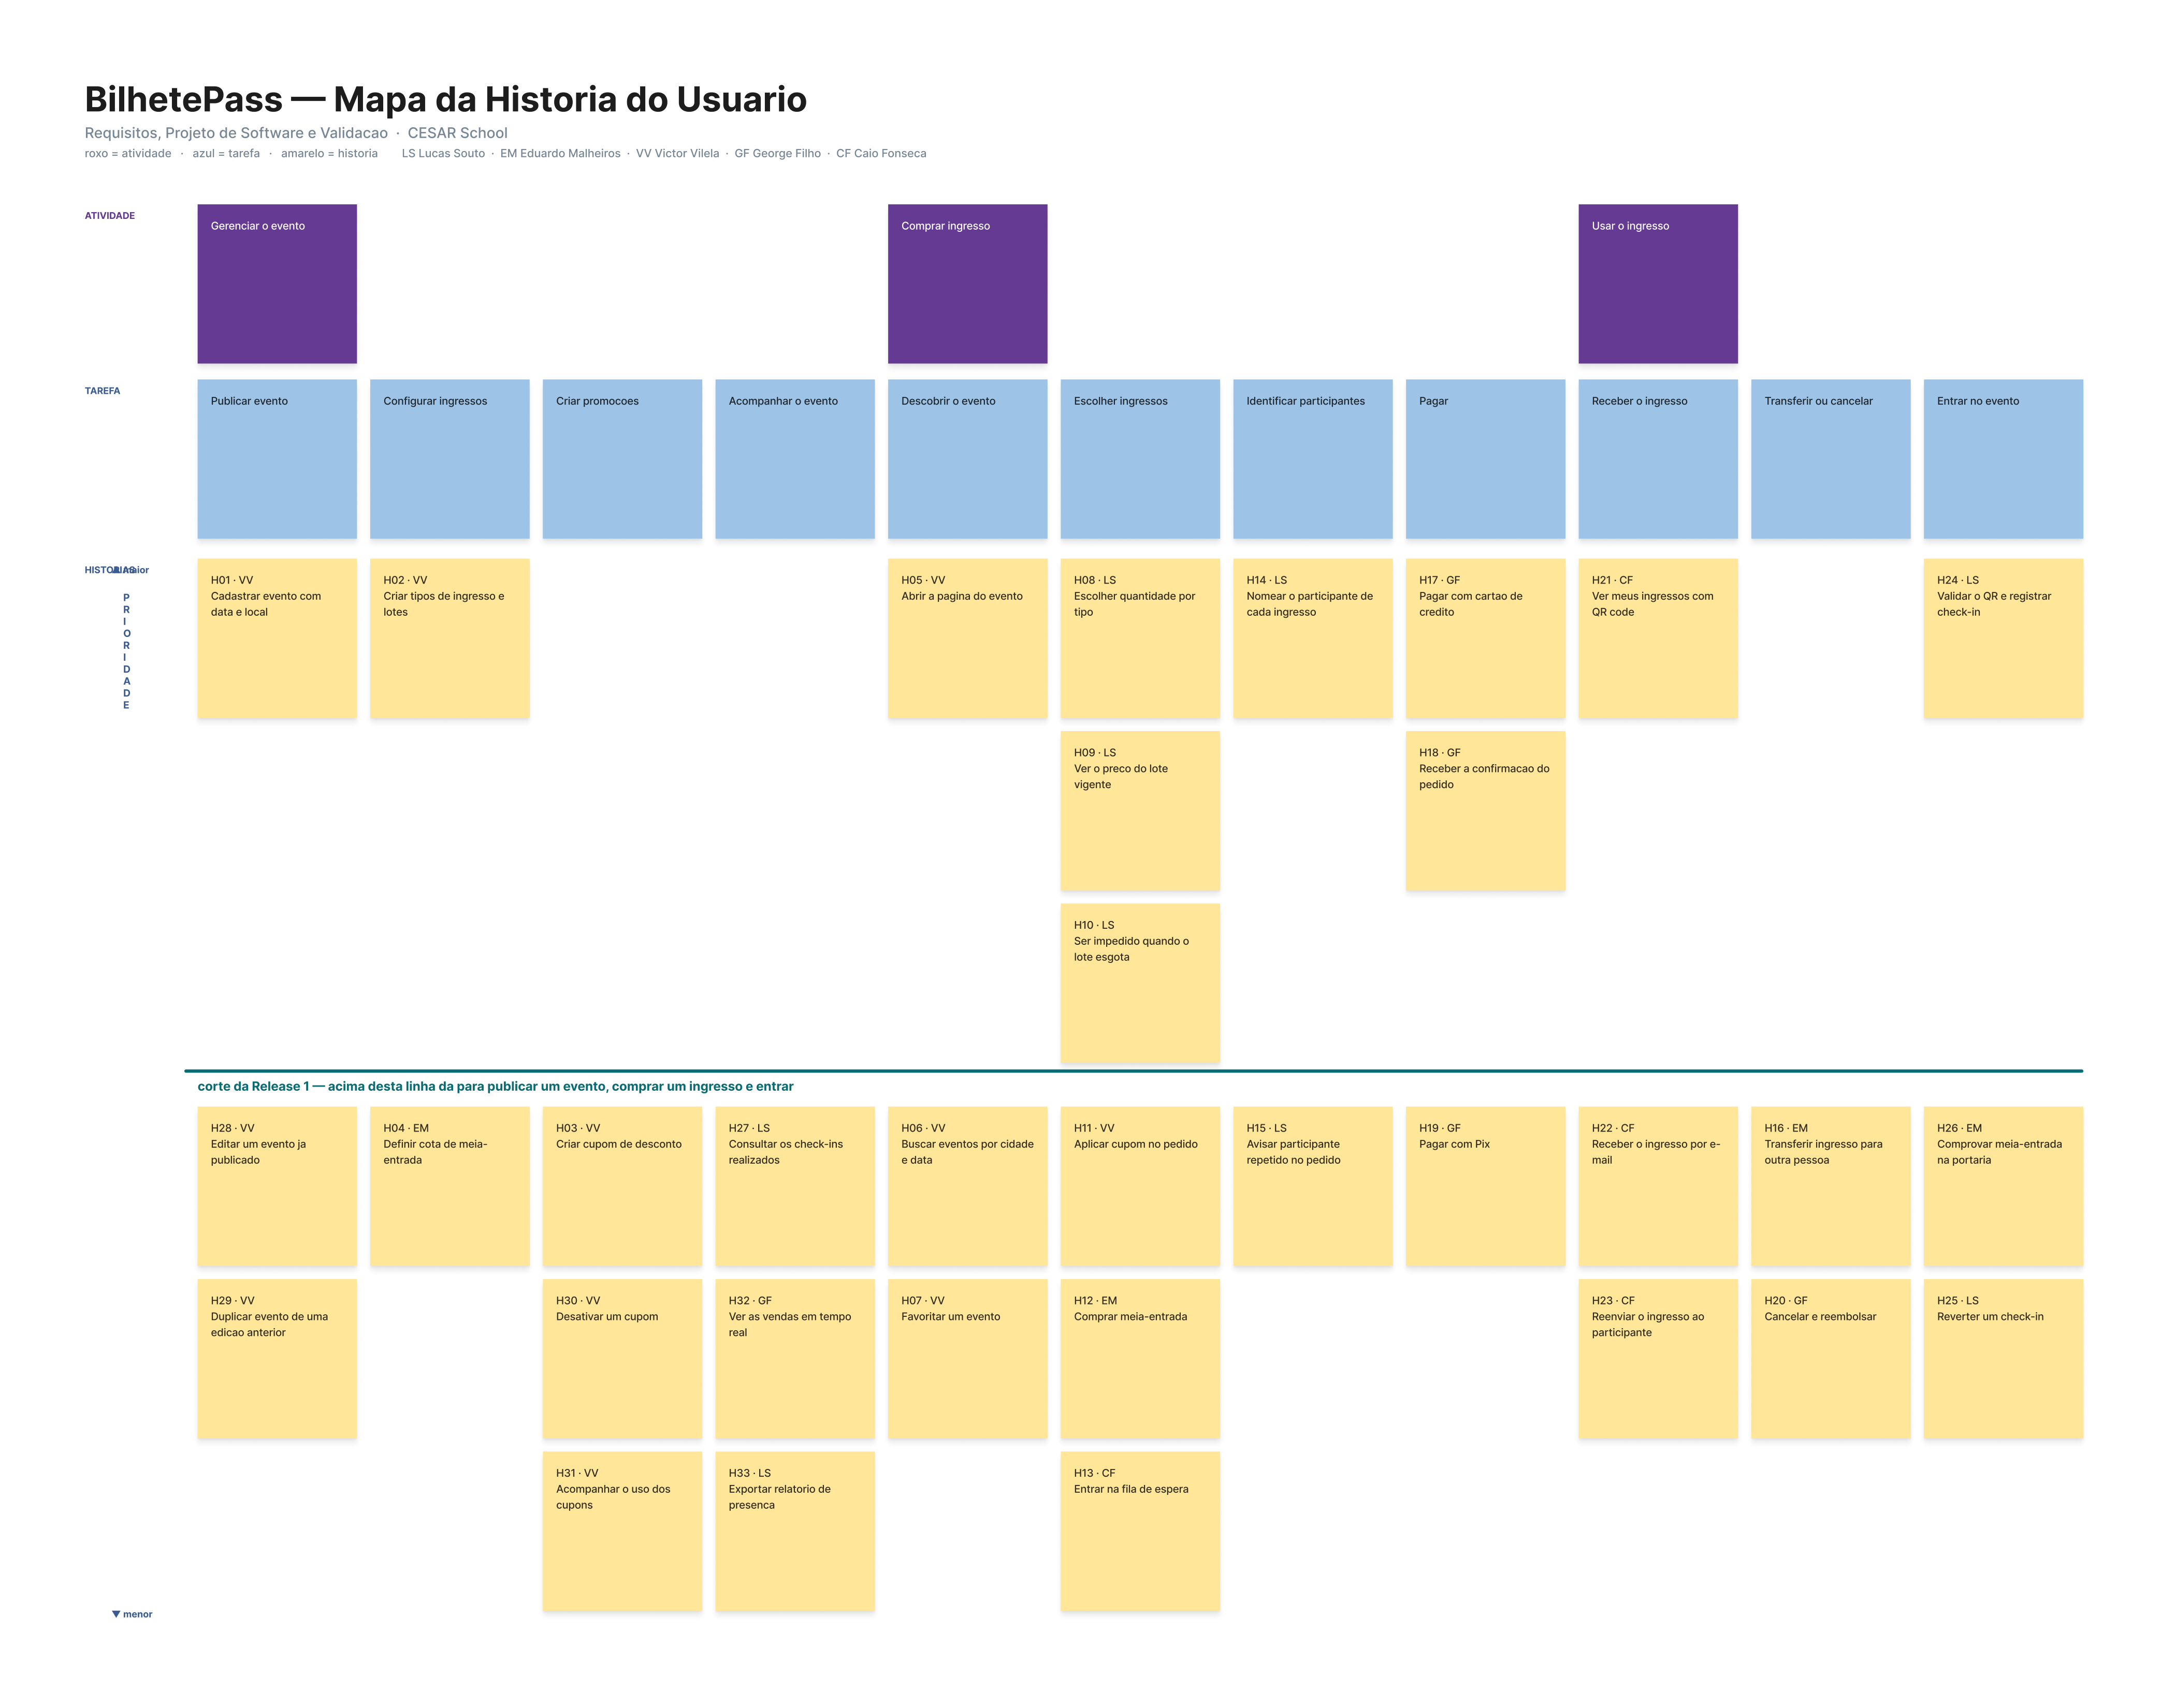
Mapa da história do usuário
3 atividades · 11 tarefas · 33 histórias. A linha marca o corte da Release 1: acima dela dá para publicar um evento, comprar um ingresso e entrar.

Slide 21
Próximos passos
Modelar os subdomínios e o context map no nível estratégico do DDD
Detalhar os agregados de cada bounded context
Escrever os cenários BDD a partir das regras de negócio
Implementar em Java com Spring Boot e JPA, em arquitetura limpa
github.com/dudumalheiros/BilhetePass

